Slide 1


TRƯỜNG TIỂU HỌC ÁI MỘ B
Tiếng Việt 1

Slide 2


Slide 3

a
c
ca

Slide 4
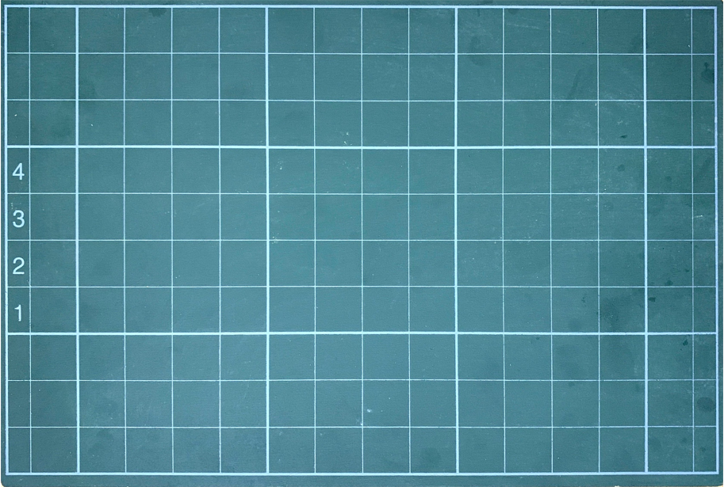

Slide 5

Bài 2: cà – cá
(Tiết 1)

Slide 6

cà
cá
a
a

Slide 7
`
`

Slide 8
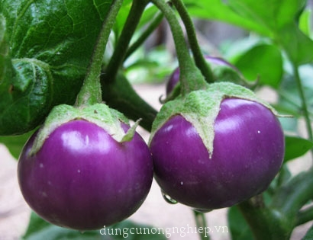
cà
a

Slide 9
ca

Slide 10

ĐÁNH VẦN BẰNG ĐỘNG TÁC TAY

Slide 11
cà
cê – a – ca – huyền – cà
C
à

Slide 12
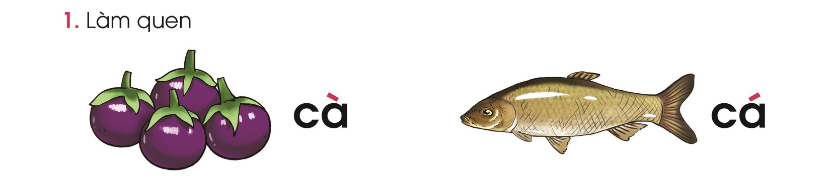
cá
a

Slide 13
ca

Slide 14
ĐÁNH VẦN BẰNG ĐỘNG TÁC TAY

Slide 15
cá
cê – a – ca – sắc – cá
C
á

Slide 16


Slide 17
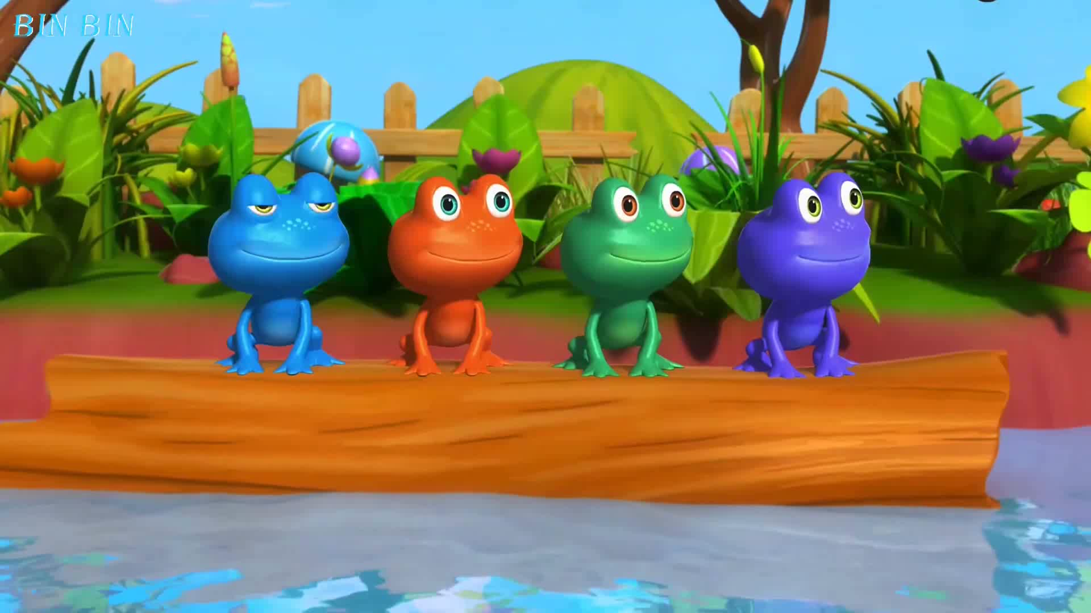

Slide 18
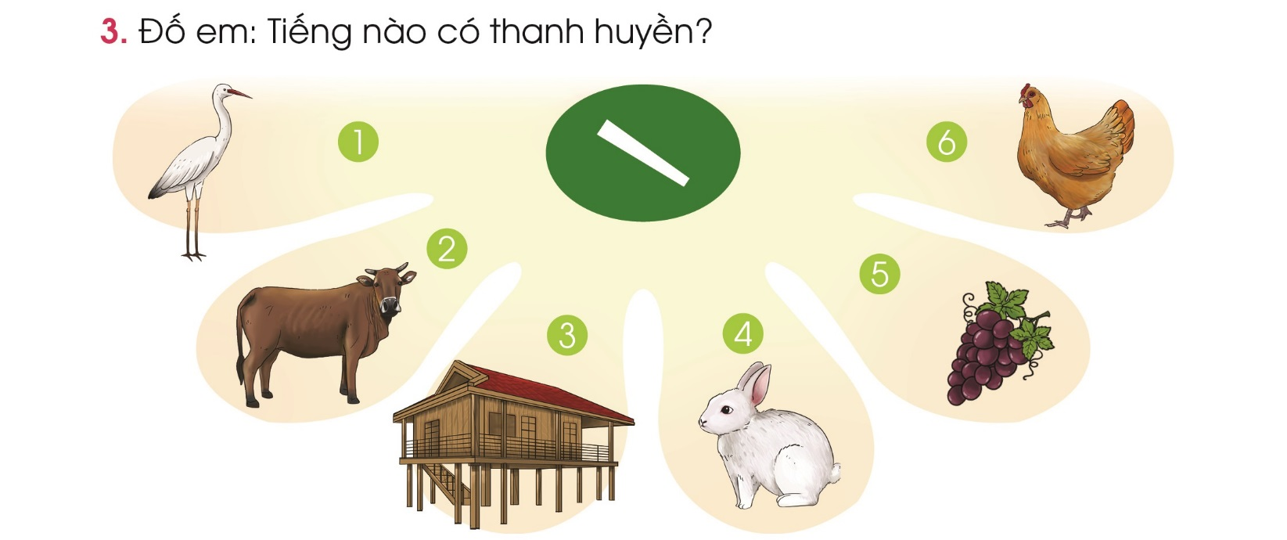
3. Đố em: Tiếng nào có thanh huyền?
cò
gà
bò
nho
nhà
thỏ

Slide 19
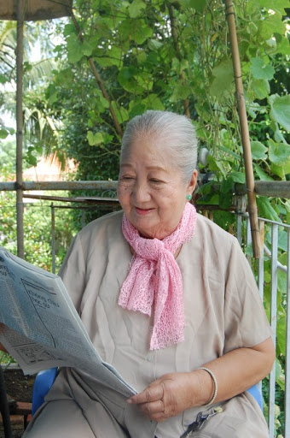

ba
be
`
`

Slide 20
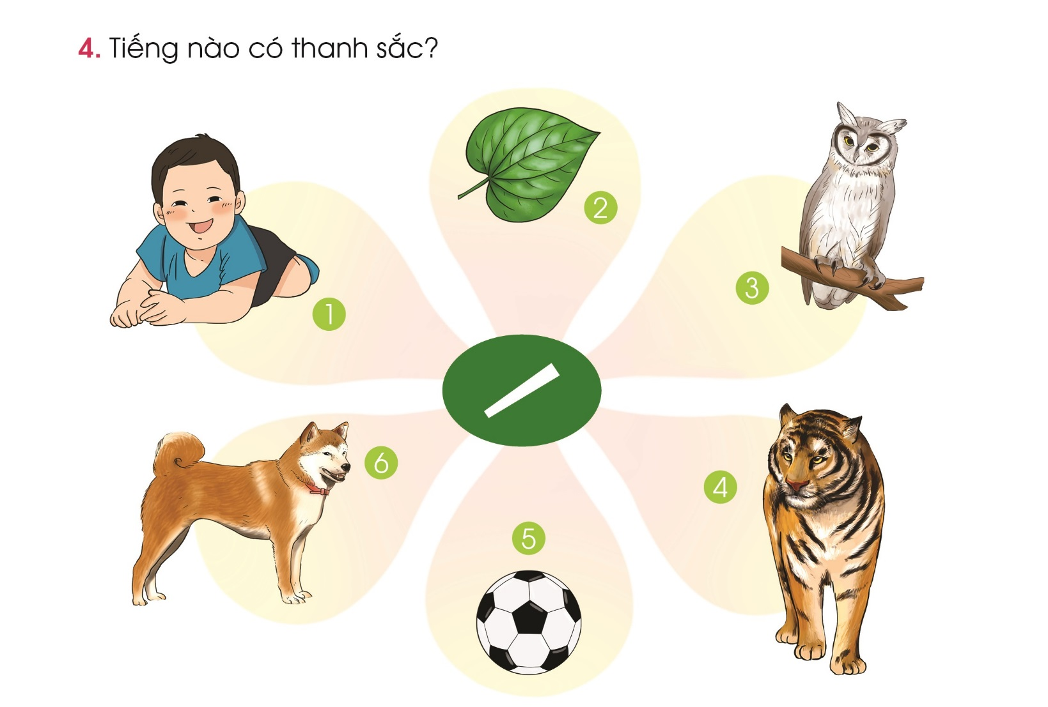
4. Tiếng nào có thanh sắc?
lá
bé
cú
chó
hổ
bóng

Slide 21
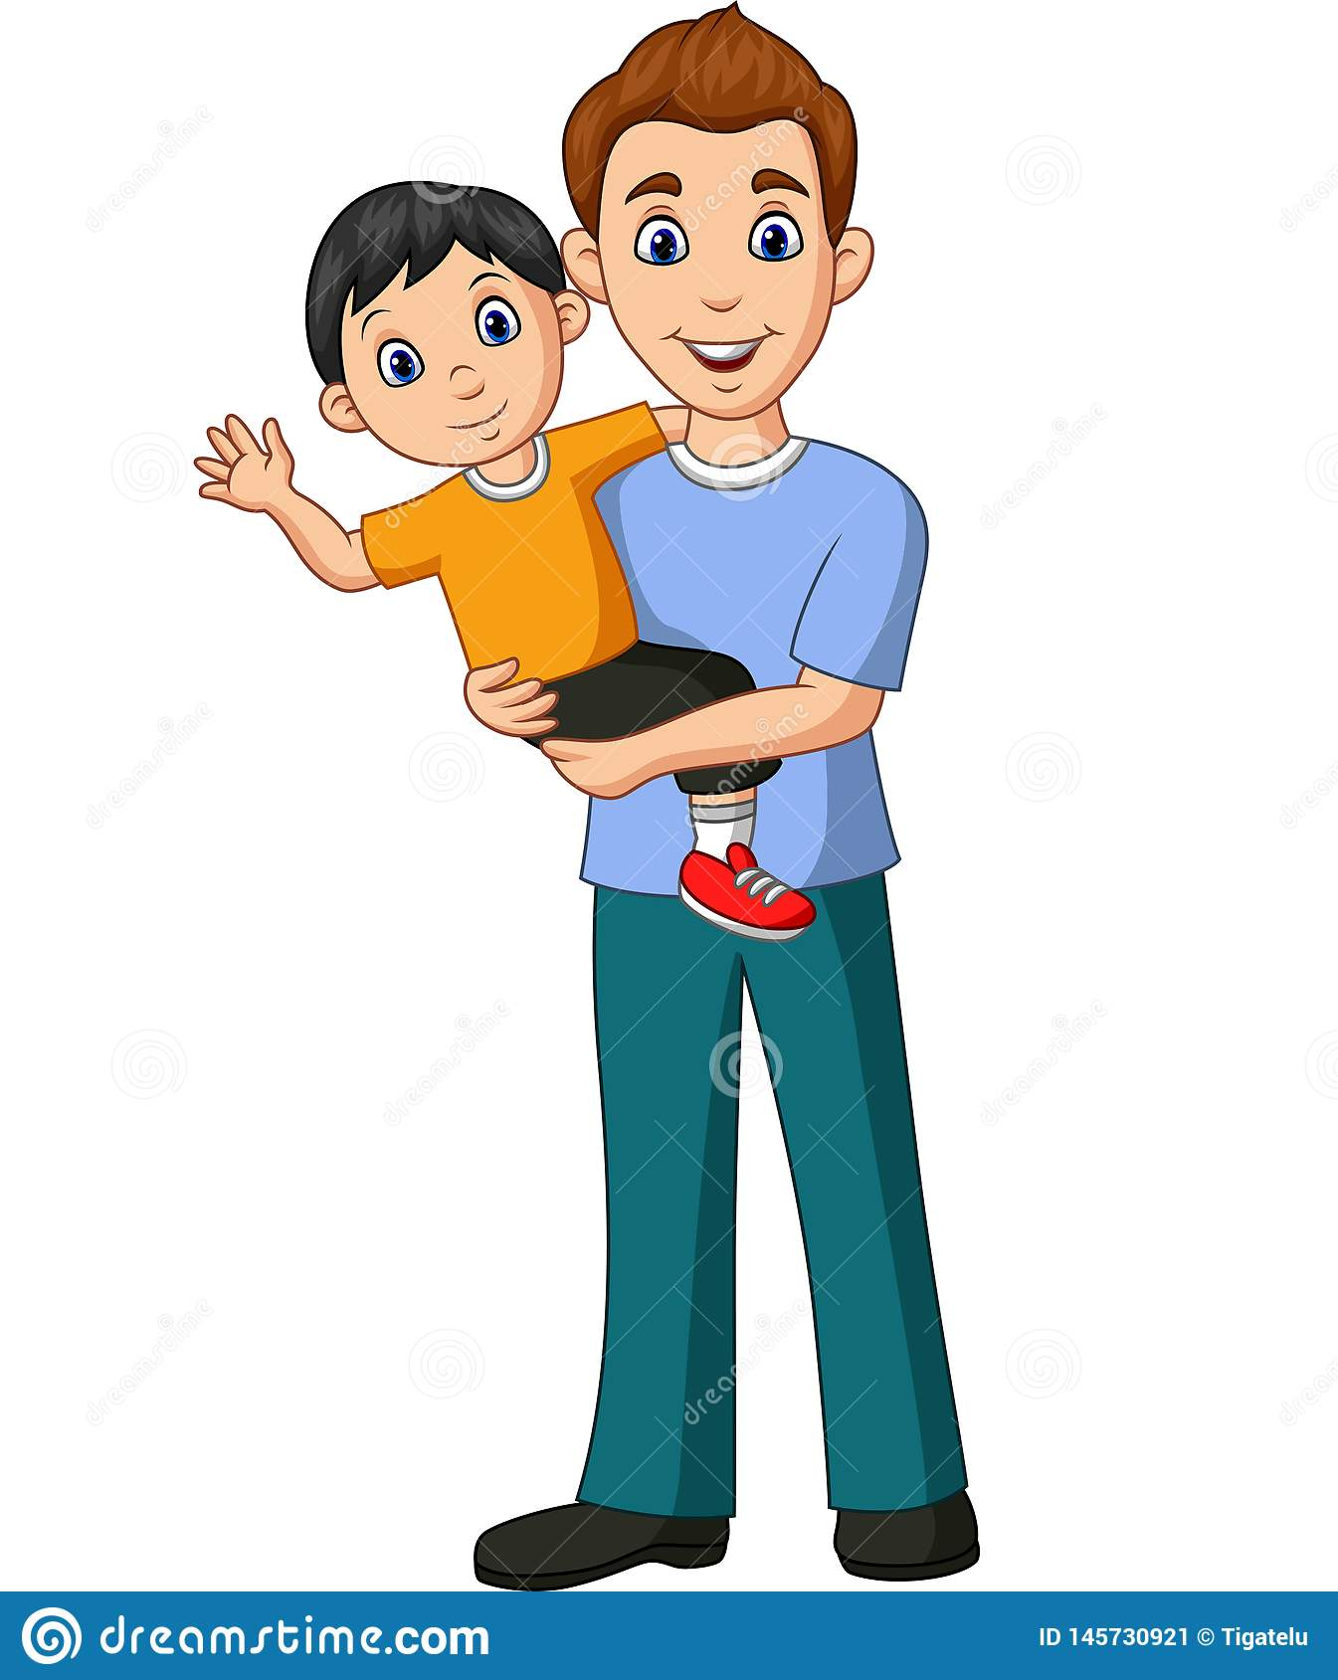
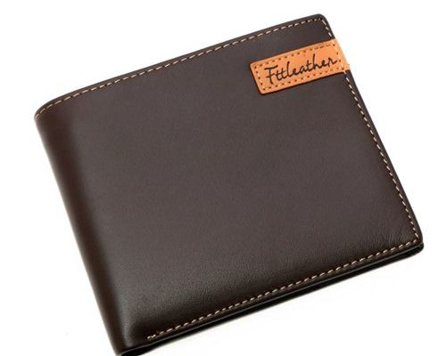

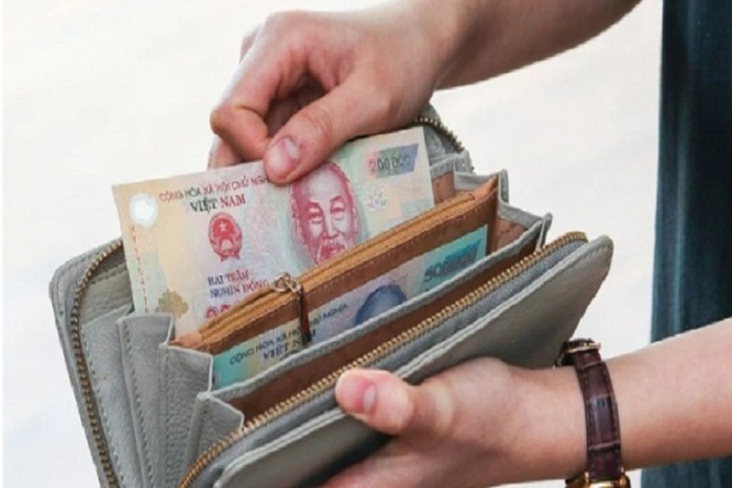
`
`
bô
vi

Slide 22


Slide 23

VẬN DỤNG

